Slide 1
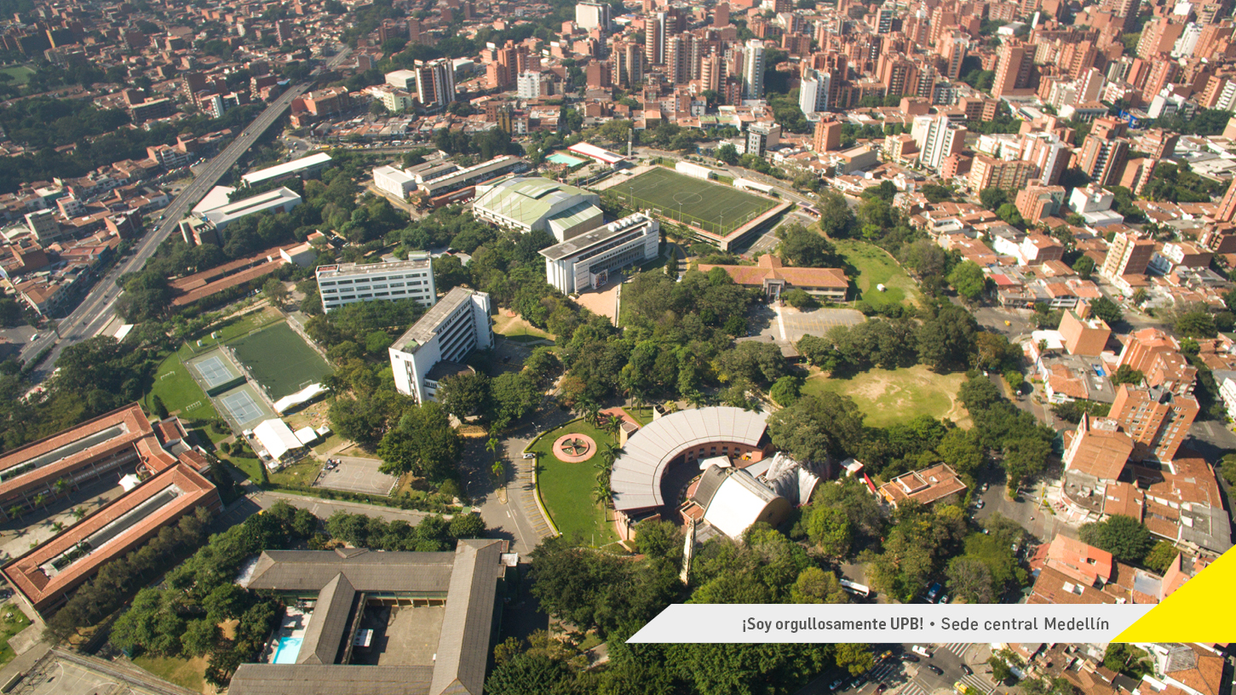

Slide 2
Subrutinas
César Augusto López Gallego
2021

Slide 3
Subrutinas: Funciones y Procedimientos
Son porciones de código pequeñas que realizan acciones puntuales
Se utilizan para:
Subdividir los problemas diseñando soluciones sencillas
Reusar código
Es posible que las subrutinas necesiten datos de entrada para ejecutar el proceso, a estos datos se les denomina parámetros o argumentos
Ejemplo: Si se tiene una función que haga el cálculo del valor de las horas extras de un trabajador, deberá recibir como entrada el número de horas extras que el trabajador reportó y el valor de la hora.
SR_CalculaHExtra(entero Cantidad_HE, entero valor_hora)
Nombre subrutina
Parámetros

Slide 4
Subrutinas: control
Cedo control
Instrucción antes de llamar la subrutina
Llamado a la subrutina
Instrucción después de ejecución de la subrutina
Subrutina(parámetros)
Instrucción 1
Instrucción 2
Instrucción 3
Regresa el control

Slide 5
Subrutinas: Procedimientos y funciones
Procedimientos:
Ejecutan un proceso
no devuelven nada
no hay asignación
Funciones:
Ejecutan un proceso y retornan un valor, que es del tipo de la función
El resultado se le puede asignar a una variable del mismo tipo de la función

Slide 6
Sintaxis
Tipo de dato que retorna
EL nombre será lo que hace
Público
Privado
Protegido
Final, instanciar
Static, no crea instanacia
Datos de Entrada a la subrutina
[acceso] [modificador] tipo nombreFuncion([tipo nombreParametro,[tipo nombreParametro]...])
{
/*
* Bloque de instrucciones
*/
return valor;
}
En una función retorna un valor del mismo tipo de la función
En un procedimiento se usa solo la palabra return para finalizar la ejecución
Las instrucciones que van luego de un return, no se ejecutan

Slide 7

Preguntas

